Slide 1
停车场管理系统 答辩PPT
2组 成员：周兆祥 韩锦豪 高家恒

Slide 2

项目背景介绍
01
目录
项目分析设计.
02
03
项目功能模块及特点
系统部分代码展示
04

Slide 3
项目背景介绍
01

Slide 4


项目背景介绍
01
项目介绍
项目特点
停车场管理系统是一个对停车场车辆出入、场内车流引导、收取停车费进行管理的网络系统。是专业车场管理公司必备的工具。它通过采集记录车辆出入记录，实现车辆出入和场内车辆的动态的综合管理。
该停车场管理系统使用微信小程序开发，具有操作简单，使用方便，等特点，停车场使用者可以在最短的时间进入或离开停车场，从而提高停车场的管理水平，取得更高的经济效益和良好的社会效益。该系统以智能完善的管理软件基本实现车辆进入，计费收费等的无人化管理，实现了“随意”停车的目标.

Slide 5
项目分析设计
02

Slide 6

项目分析设计
01.系统需求分析
02.分析报告内容展示
03.系统开发分析

Slide 7



01.系统需求分析
停车场管理系统一共分为三个模块：
01.系统登陆模块
02.用户功能模块
03.管理员功能模块
提供用户及管理员的登陆.
提供停车时长及停车费用使用户实现费用的结算
实现用户的停车信息查询

Slide 8
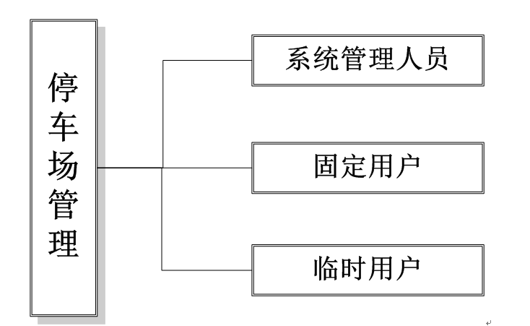
02.分析报告内容展示—组织结构图
Text here

Slide 9
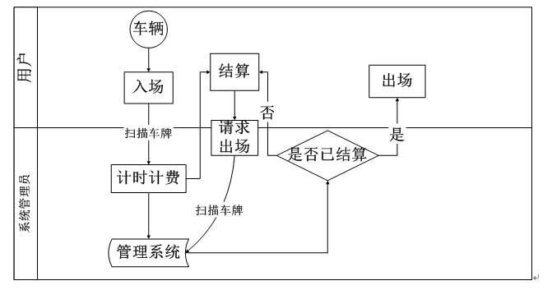
02.分析报告内容展示—业务流程图
Text here

Slide 10
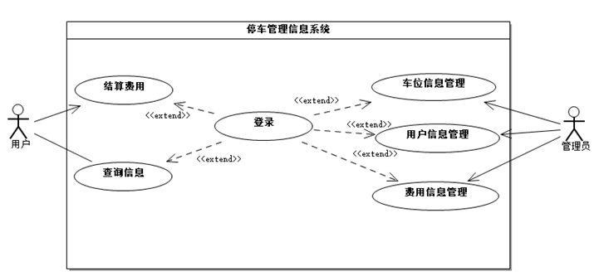
02.分析报告内容展示—用例图
Text here

Slide 11
03.系统开发分析—流程分析
1
2
3
通过使用微信web开发者工具进行前端开发设计
通过使用MySQL进行数据库的建立等操作
编写代码实现前后端的连接

Slide 12
03.系统开发分析--技术支持
开发工具
数据库
开发语言
运行环境
微信web开发者工具
IDEA
JRE
JAVA
MySQL

Slide 13
项目功能模块及特点
03

Slide 14

功能特点
车主直接输入车牌号，查询停车时长和停车费用
车主可以直接在小程序里通过手机在线支付费用
管理员通过输入车牌号查询停车记录，包括进出时间、停车时长、费用等信息

Slide 15
代码展示
04

Slide 16
部分代码展示
public class carSelectServlet extends HttpServlet {
protected void doPost(HttpServletRequest request, HttpServletResponse response) throws ServletException, IOException {
String carNum = request.getParameter("carnum");
CarController carController = new CarController();
Car car = carController.selectCar(carNum);
PrintWriter printWriter=response.getWriter();
printWriter.println(JSON.toJSONString(car));
}
protected void doGet(HttpServletRequest request, HttpServletResponse response) throws ServletException, IOException {
doPost(request, response);
}
}
Text here

Slide 17
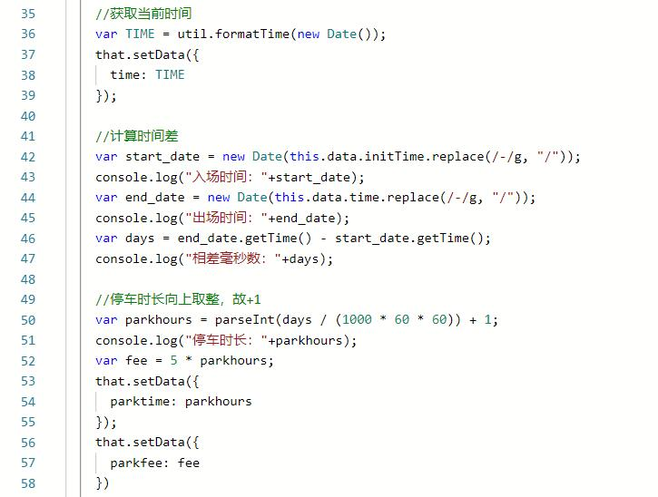
部分代码展示
Text here

Slide 18
Thanks.

